Slide 1
LẬP TRÌNH GAME VỚI UNITY
Bài 5: Interactions
ThS. Thái Duy Quý
Đà Lạt, Tháng 03 năm 2016

Slide 2
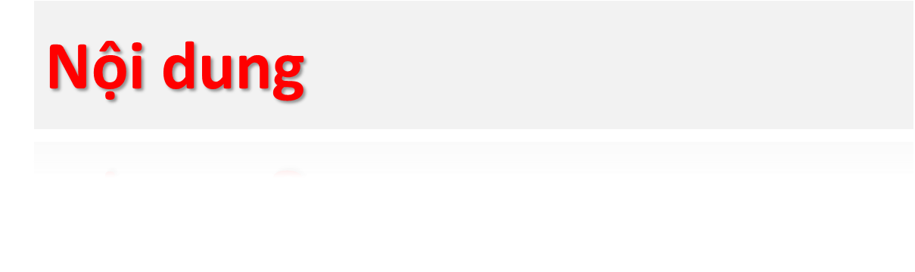
Rigidbody
Collider
Collision
Example
Raycasting
Example
Thái Duy Quý – IT Fac DLU: thaiduyquy@gmail.com

Slide 3
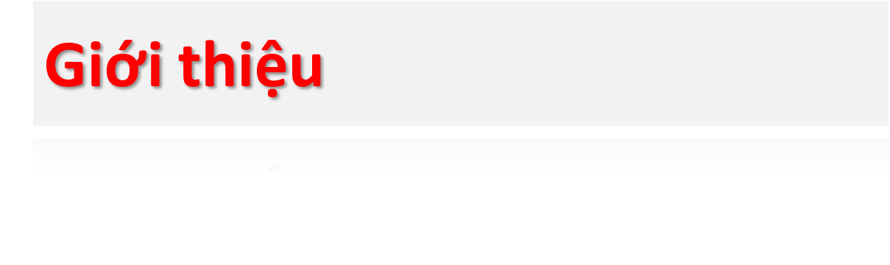
Xác định va chạm:
  Sử dụng thành phần Collider.
  Là một lưới vô hình bao quanh Game Object, dùng để xác định va chạm với một Game Object khác.
Điểm va chạm vô hình:
  Dùng kỹ thuật Ray Casting.
  Là kỹ thuật xác định điểm cuối của một tia vô hình trong không gian 3D.
Thái Duy Quý – IT Fac DLU (thaiduyquy@gmail.com)

Slide 4

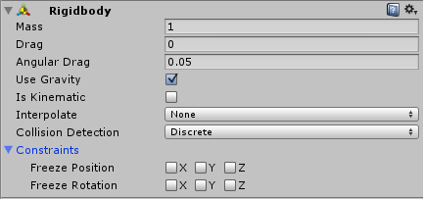
Thành phần này cho phép Game Object hoạt động dưới ảnh hưởng của vật lý.
Thái Duy Quý – IT Fac DLU (thaiduyquy@gmail.com)

Slide 5
Các thuộc tính đi kèm:
  Mass: Khối lượng của vật thể.
  Drag: Lực cản không khí, 0 là không có lực cản.
  Angular Drag: Lực cản mô men quay.
  Use Gravity: Có sử dụng trọng lực hay không.
  Is Kinematic: Bỏ qua ảnh hưởng vật lý, dùng để điều khiển trong Code.
  Interpolate: Mức độ giảm xóc của đối tượng:
  Collision Detection: Cách thức va chạm
  Constraints: Ràng buộc khi va chạm.

Slide 6
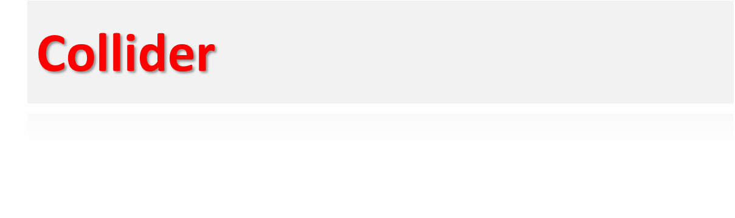
Là một đối tượng vô hình bao quanh đối tượng game, nhằm xác định mức độ va chạm.
Có các loại Collider như sau:
  Box Collider: dành cho khối hộp.
  Capsule Collider: dành cho capsule
  Mesh Collider: Dành cho đối tượng phức tạp
  Sphere Collider: Dành cho khối cầu
  Wheel Collider: Dành cho bánh xe
  Terrain Collider: Dành cho địa hình.
Thái Duy Quý – IT Fac DLU (thaiduyquy@gmail.com)

Slide 7
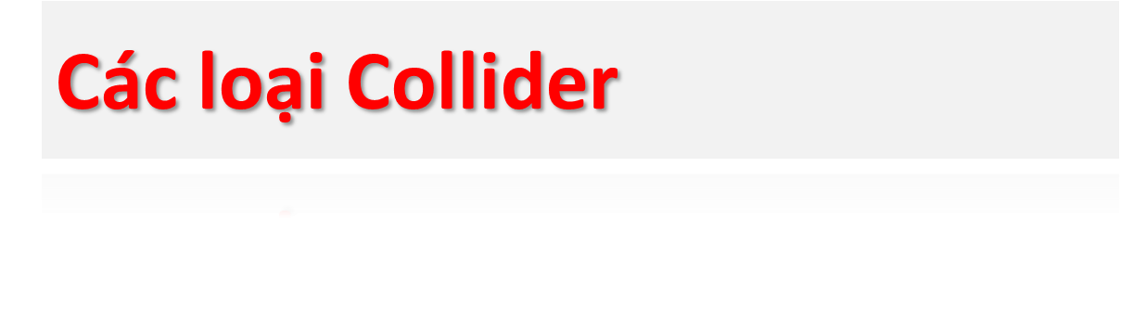
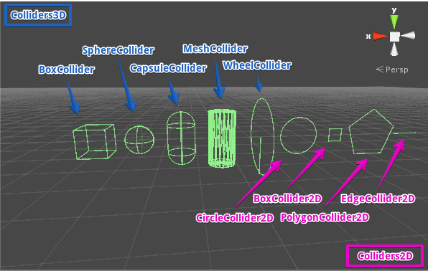
Thái Duy Quý – IT Fac DLU (thaiduyquy@gmail.com)

Slide 8
Để sử dụng Collider, vào Components chọn Physics, chọn Collider tương ứng.
Một số thuộc tính thông dụng:
  Is Trigger: xác định là loại va chạm xuyên qua (trigger) hay va chạm không xuyên qua (collision).
  Material: bề mặt va chạm hiệu ứng vật lý.
  Center: vị trí tương đối của Collider so với object.
  Ngoài ra, mỗi loại Collider sẽ có vài thông số riêng.
Demo
Thái Duy Quý – IT Fac DLU (thaiduyquy@gmail.com)

Slide 9
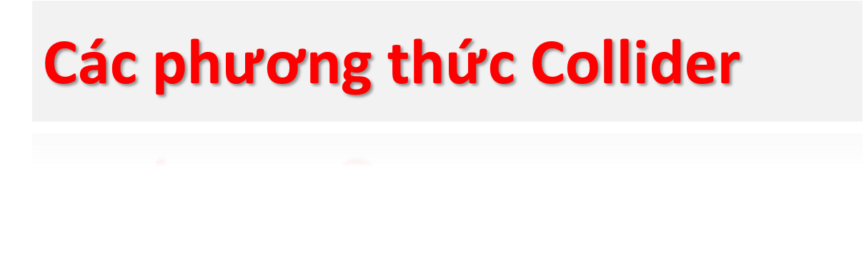
OnCollisionEnter: Xác định va chạm khi hai đối tượng bắt đầu chạm nhau
OnTriggerEnter: Ứng với va chạm loại trigger, là va chạm khi đối tượng này đi vào đối tượng kia
OnTriggerExit: Sự kiện khi kết thúc va chạm
Lưu ý: Các hàm này chỉ hoạt động khi thêm vào thành phần Rigid Body
Thái Duy Quý – IT Fac DLU (thaiduyquy@gmail.com)

Slide 10
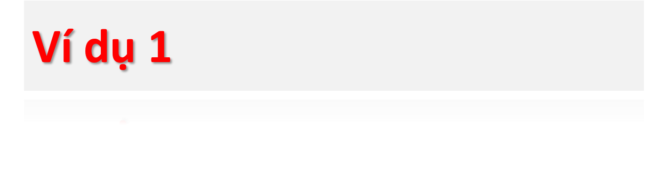
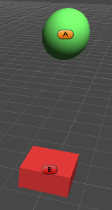
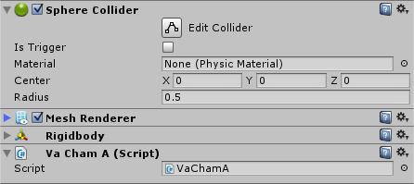
Hàm sự kiện va chạm được đặt trong đoạn script là component của object có Collider.
Ở ví dụ này, ta tạo mới script VaChamA cho hình cầu A
Thái Duy Quý – IT Fac DLU (thaiduyquy@gmail.com)

Slide 11
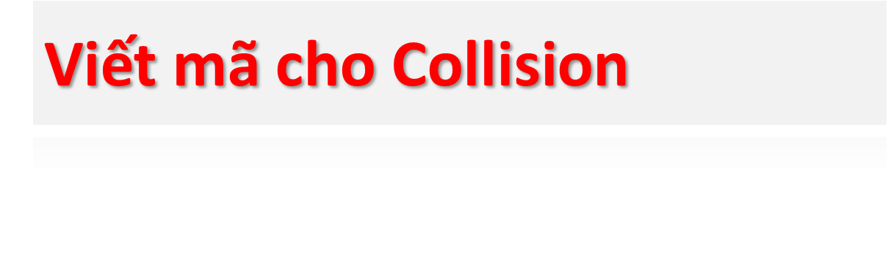
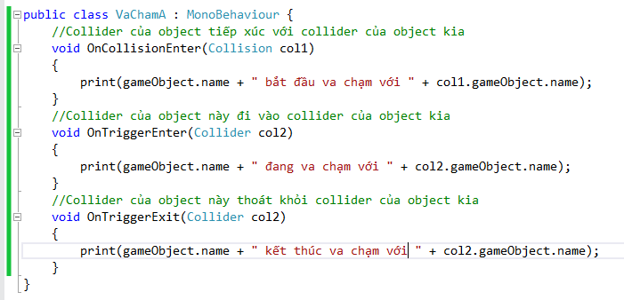
Chạy và xem kết quả
Thái Duy Quý – IT Fac DLU (thaiduyquy@gmail.com)

Slide 12
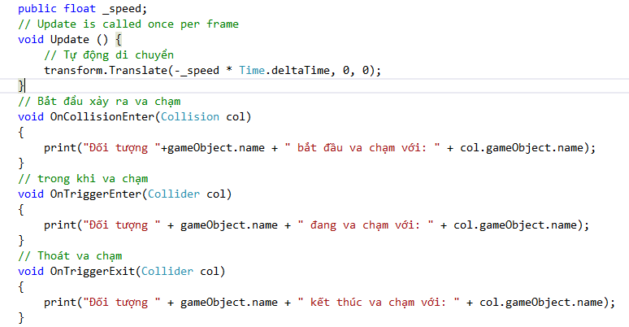
Cải tiến để khối cầu tự di chuyển và báo khi va chạm
Thái Duy Quý – IT Fac DLU (thaiduyquy@gmail.com)

Slide 13
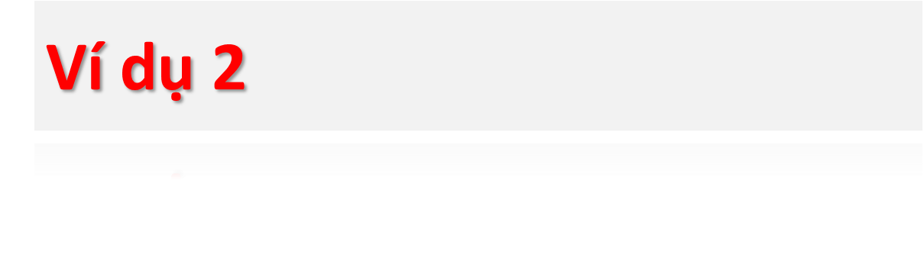

Thực hiện bắn viên đạn trong 2D
Thái Duy Quý – IT Fac DLU (thaiduyquy@gmail.com)

Slide 14
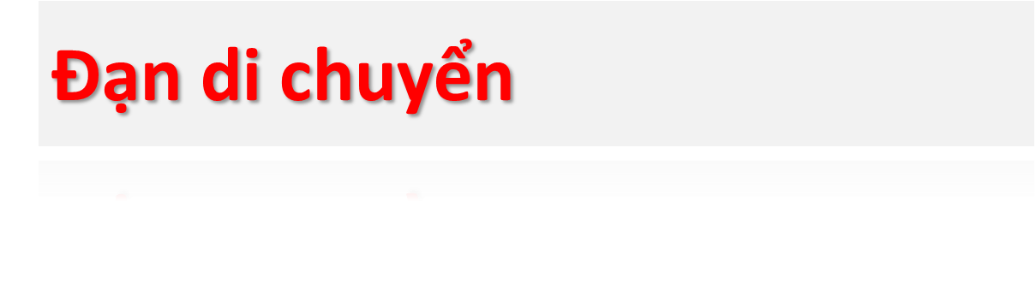
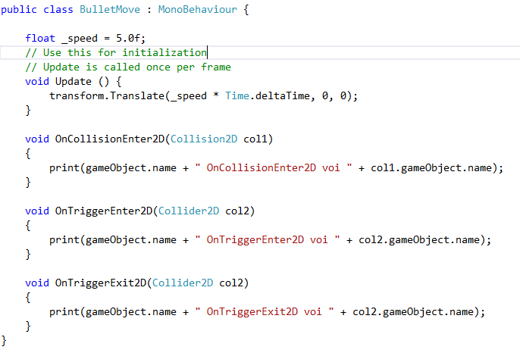
Thái Duy Quý – IT Fac DLU (thaiduyquy@gmail.com)

Slide 15
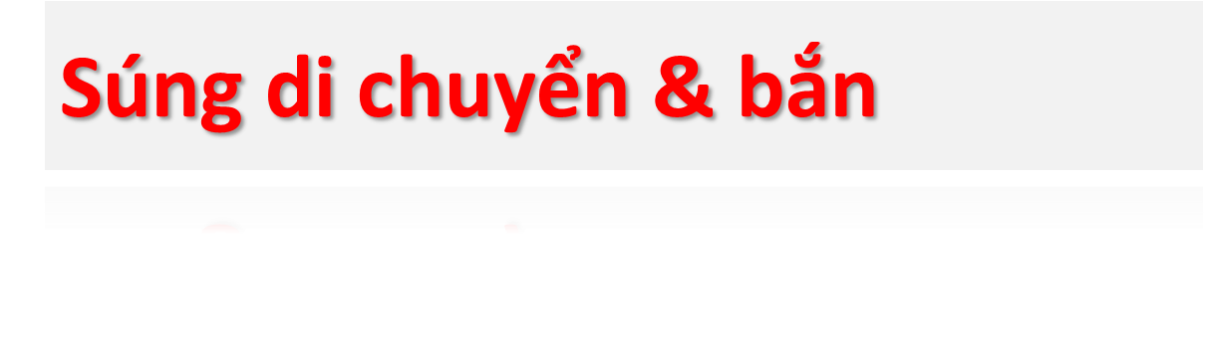
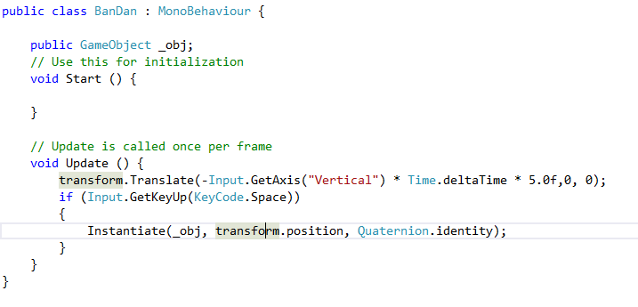
Thái Duy Quý – IT Fac DLU (thaiduyquy@gmail.com)

Slide 16
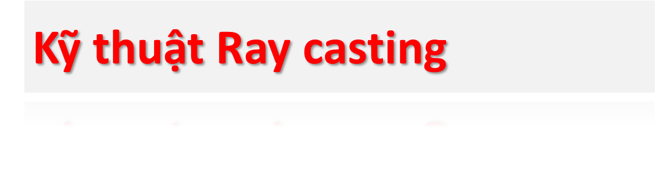
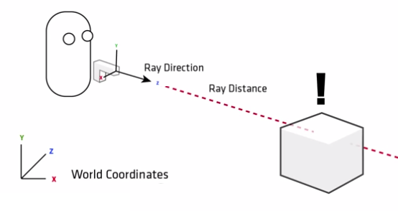
Thái Duy Quý – IT Fac DLU (thaiduyquy@gmail.com)

Slide 17
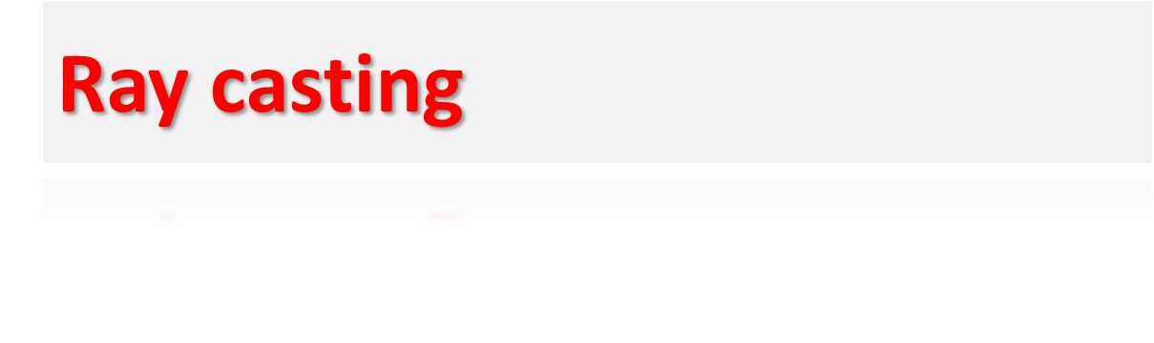
Có thể xác định khi nào mở cửa bằng khi người chơi quay mặt về phía cửa.
Khi đó chỉ cần 1 vector chỉ hướng và khoảng cách để xác định khi nào va chạm.
Raycasting có nhiều ứng dụng trong việc tìm đích của viên đạn, xác định vật thể sắp va chạm khi rơi…
Xem vấn đề sau đây khi xác định đường đi của viên đạn.
Thái Duy Quý – IT Fac DLU (thaiduyquy@gmail.com)

Slide 18
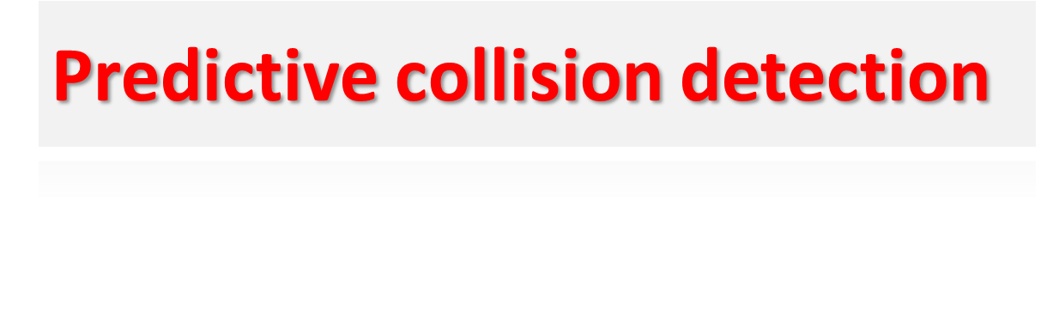
Thay vì kiểm tra va chạm với một Object thực tế, người ta sẽ dự đoán va chạm dựa trên 1 tia được bắn ra vô hình.
Việc dùng tia để xác định va chạm từ trước có nhiều tác dụng như:
  Lấy về thông tin Collider sẽ va chạm.
  Đánh địa chỉ và đưa script cho phù hợp.
  Thực hiện hiệu ứng tương ứng
Thái Duy Quý – IT Fac DLU (thaiduyquy@gmail.com)

Slide 19
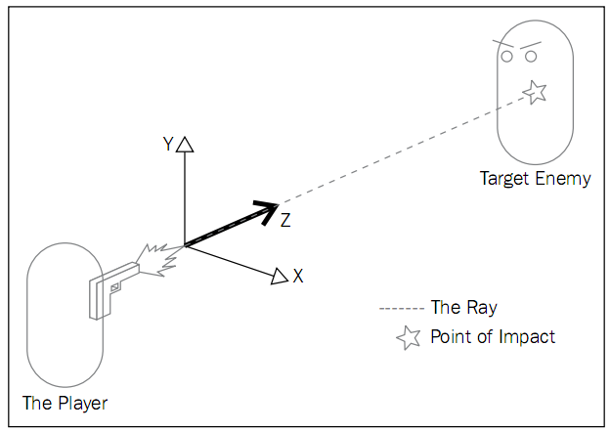
Thái Duy Quý – IT Fac DLU (thaiduyquy@gmail.com)

Slide 20
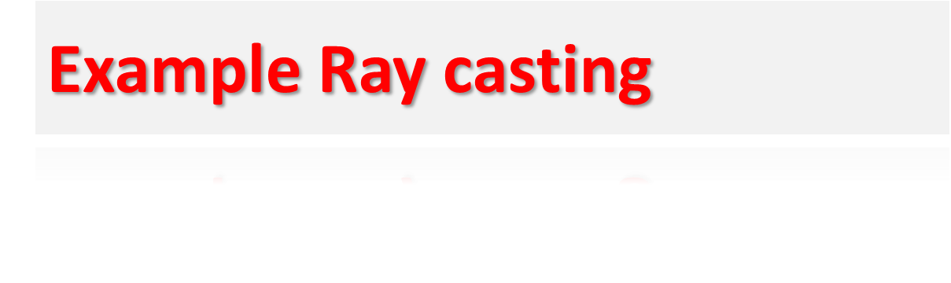
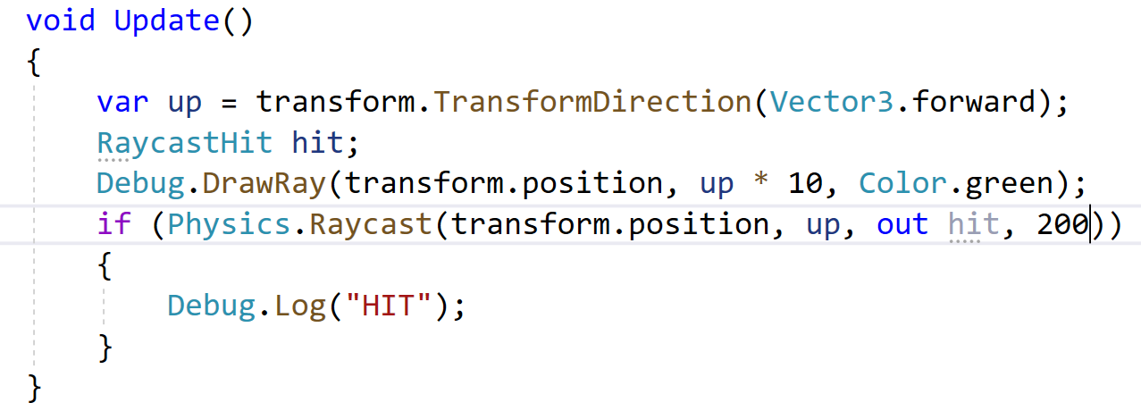
Thái Duy Quý – IT Fac DLU (thaiduyquy@gmail.com)

Slide 21
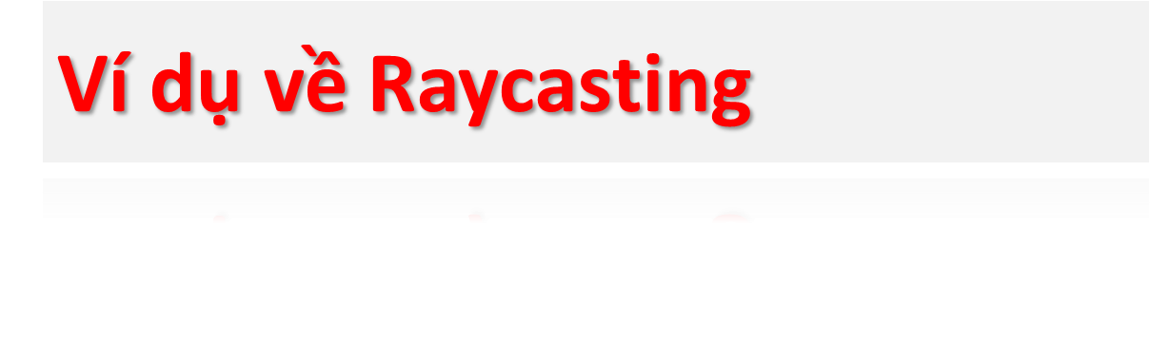
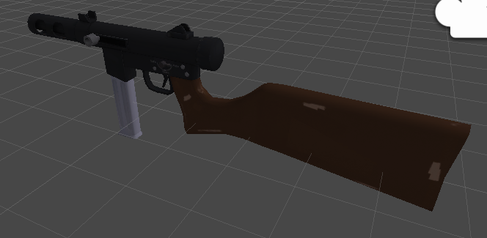
Thái Duy Quý – IT Fac DLU (thaiduyquy@gmail.com)

Slide 22
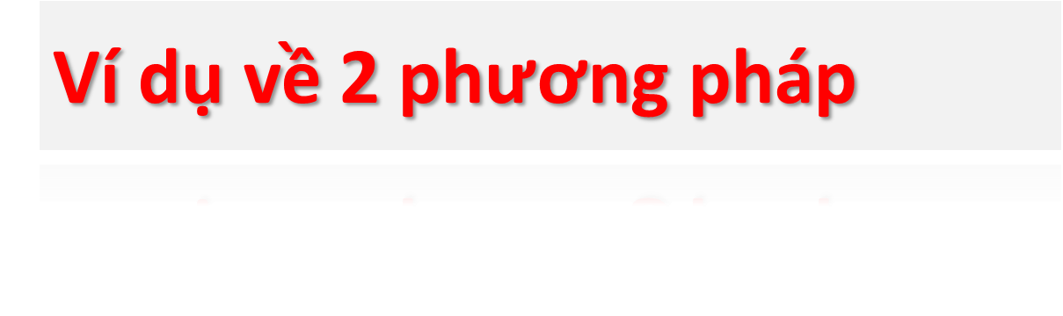
Trong ví dụ này, ta sẽ dùng 2 phương pháp là Collision và Raycasting để mở cánh cửa khi nhân vật tiến lại gần.
Thái Duy Quý – IT Fac DLU (thaiduyquy@gmail.com)

Slide 23
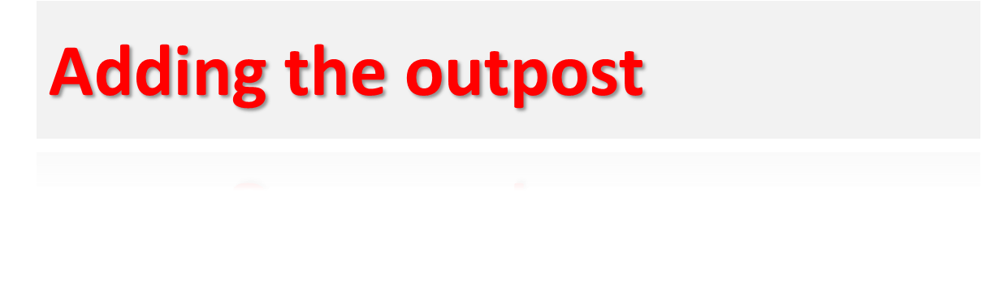
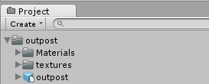
Tải gói Outpost.unitypackage^{[1]} về và Import vào dự án.
[1]. Sinh viên có thể liên hệ giáo viên để lấy gói này
Thái Duy Quý – IT Fac DLU (thaiduyquy@gmail.com)

Slide 24
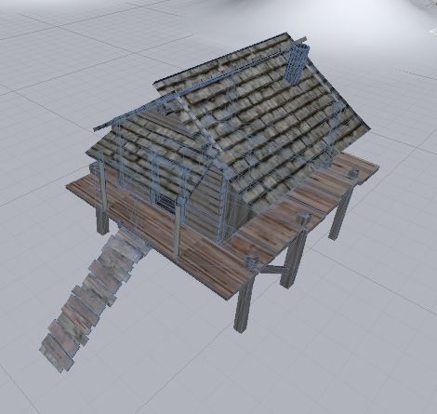
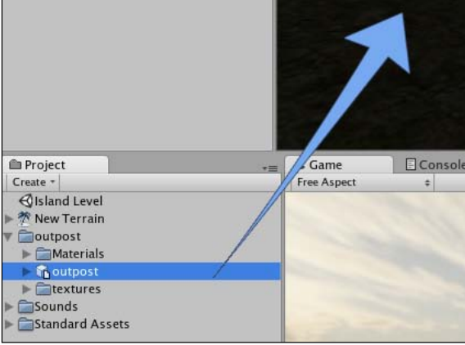
Đưa đối tượng outpost vào Scense và đặt ở vị trí (500, 30.8, 505)
  Thiết lập Scale Factor
  trong bản gốc là 1.5
Thái Duy Quý – IT Fac DLU (thaiduyquy@gmail.com)

Slide 25
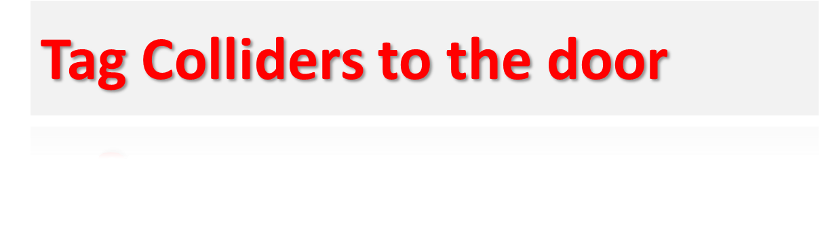
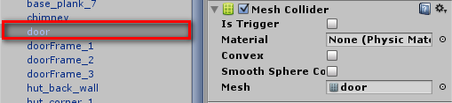
Tìm đến door trong outpost trên Scene và thêm vào một Mesh Collider.
Thái Duy Quý – IT Fac DLU (thaiduyquy@gmail.com)

Slide 26

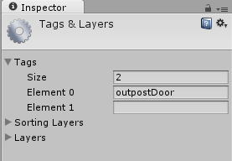
Cần phải đánh dấu bằng thẻ tag với đối tượng door để sử dụng cho việc viết script sau này.
Chọn đối tượng door, trên Inspector, chọn Tag và thêm thẻ mới (tên outpostDoor).
Sau đó gán cho đối tượng với thẻ này.
Thái Duy Quý – IT Fac DLU (thaiduyquy@gmail.com)

Slide 27


Outpost có một số Animation được gán sẵn, để không làm ảnh hưởng đến quá trình dò tìm đối tượng ta tắt chế độ tự động của Animation.
Vào Inspector, chọn Animations và bỏ chọn Play Automatically.
Thái Duy Quý – IT Fac DLU (thaiduyquy@gmail.com)

Slide 28

Trong phần này, sẽ tìm hiểu & thực hiện hai phương pháp:
  Mở cửa Outpost bằng cách dò tìm va chạm.
  Mở cửa Outpost bằng phương pháp Ray Casting.
Thái Duy Quý – IT Fac DLU (thaiduyquy@gmail.com)

Slide 29

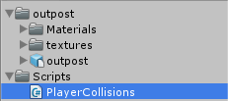
Creating new assets: Tạo một Asset mới, đặt tên là Script, tạo một tập tin Script trong đó, đặt tên là PlayerCollisions.cs.
Nhấp đôi vào file này, để mở trên Editor.
Thái Duy Quý – IT Fac DLU (thaiduyquy@gmail.com)

Slide 30
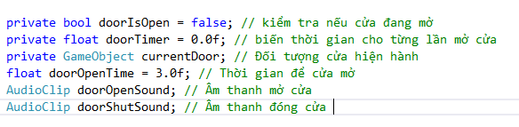

Khai báo các biến như sau:
Sau đó viết phương thức
Thái Duy Quý – IT Fac DLU (thaiduyquy@gmail.com)

Slide 31
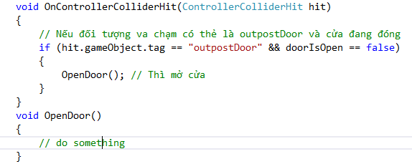
Thêm nội dung cho phương thức như sau:
Thái Duy Quý – IT Fac DLU (thaiduyquy@gmail.com)

Slide 32
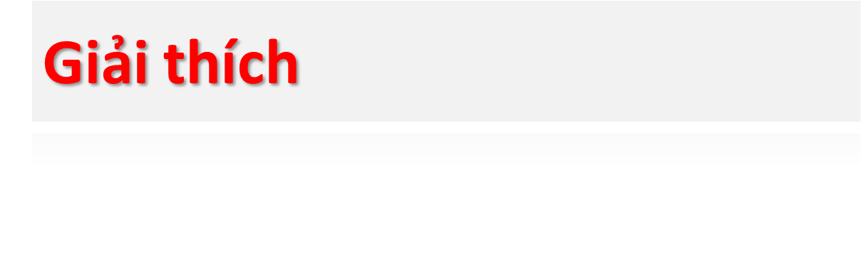
Phương thức OnControllerColliderHit với biến hit sẽ lưu trữ toàn bộ các thông tin của một đối tượng bị va chạm.
Nếu đối tượng va chạm có thẻ được gắn là “outpost” và trạng thái cửa đang đóng thì gọi phương thức Mở cửa
Thái Duy Quý – IT Fac DLU (thaiduyquy@gmail.com)

Slide 33
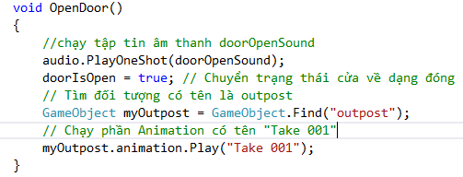
Nội dung của phương thức OpenDoor được viết như sau:
Thái Duy Quý – IT Fac DLU (thaiduyquy@gmail.com)

Slide 34
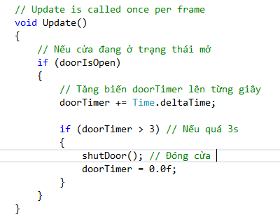
Viết phương thức đóng cửa và gọi nó trong phương thức Update như sau:
Thái Duy Quý – IT Fac DLU (thaiduyquy@gmail.com)

Slide 35

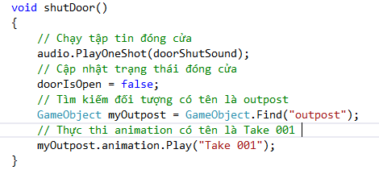
Tương tự như phương thức openDoor, phương thức shutDoor được viết như sau:
Thái Duy Quý – IT Fac DLU (thaiduyquy@gmail.com)

Slide 36
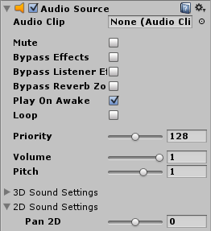
Đính kèm script:
  Thêm Audio Source cho Player
Thái Duy Quý – IT Fac DLU (thaiduyquy@gmail.com)

Slide 37

Đính kèm script:
  Đính kèm tập tin Script cho Player và đưa các tập tin âm thanh cho Player
Thái Duy Quý – IT Fac DLU (thaiduyquy@gmail.com)

Slide 38

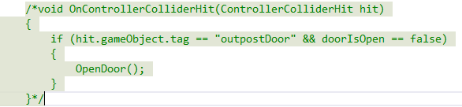
Che phương thức OnControllerColliderHit
Thái Duy Quý – IT Fac DLU (thaiduyquy@gmail.com)

Slide 39
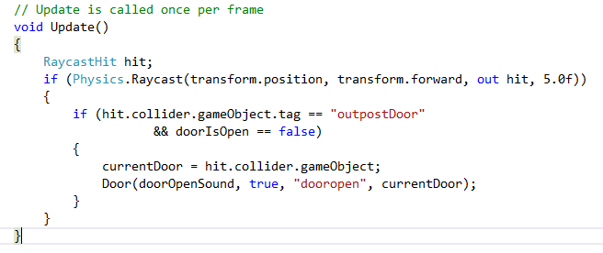
Sử dụng Ray Casting bằng mã lệnh như sau trong phương thức Update:
Thái Duy Quý – IT Fac DLU (thaiduyquy@gmail.com)

Slide 40
Giải thích: Phương thức Raycast có 4 đối số:
  Ví trí ban đầu của tia: transform: đối tượng được gắn script.
  Hướng của tia: transform.forward: hướng về phía trước của đối tượng.
  RaycastHit: cấu trúc sẽ lưu trữ va chạm.
  Độ dài tia: tính bằng mét.
Thái Duy Quý – IT Fac DLU (thaiduyquy@gmail.com)

Slide 41
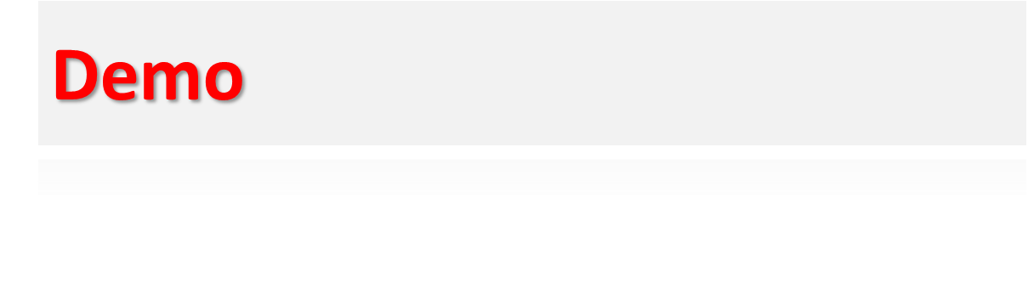
Thái Duy Quý – IT Fac DLU (thaiduyquy@gmail.com)

